Slide 2
LA TRANSCRIPTION
: LES DIFFERENTES CLASSES D'ARN
  : L'ARN MESSAGER : ARNm
    : Propriétés communes aux ARNm des procaryotes et des eucaryotes: 1-1-2 : Propriétés propres aux ARNm eucaryotes
  : LES AUTRES ARN
: L'ENZYME DE LA TRANSCRIPTION: L'ARN POLYMERASE
  : L’ARN POLYMERASE PROCARYOTE
  : LES ARN POLYMERASES EUCARYOTES
: MECANISME DE LA TRANSCRIPTION
  : INITIATION DE LA TRANSCRIPTION
    : Le site d'initiation: C A T 3-1-2 : Le promoteur
  : ELONGATION DE LA TRANSCRIPTION
  : LA TERMINAISON
: MATURATION DE L'ARN MESSAGER
  : LE CAPPING EN 5'
  : COUPURE NUCLEOLYTIQUE ET POLYADENYLATION EN 3'
  : L'EPISSAGE "Splicing"

Slide 3
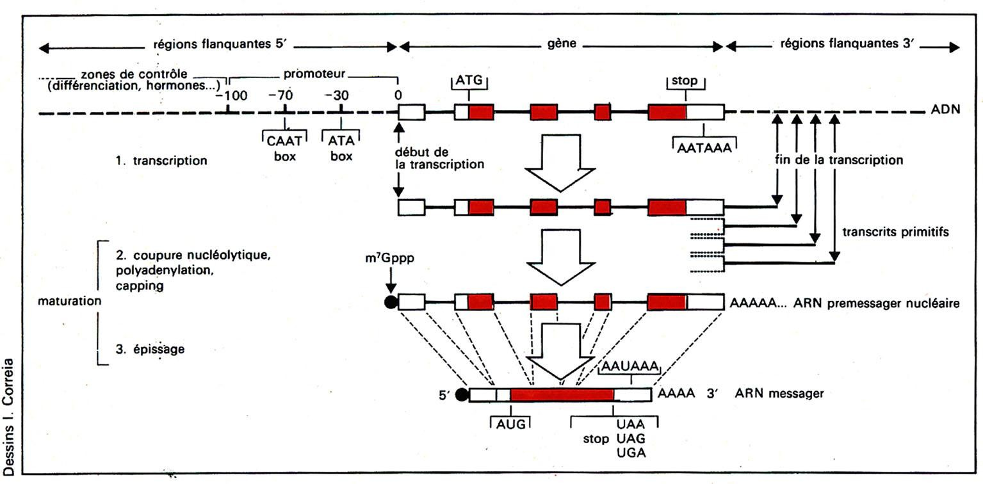

Slide 4
LA TRANSCRIPTION
La transcription est l'ensemble des opérations qui permettent la copie d'un brin d'ADN en un brin d'ARN.
C’est la première étape du déchiffrage de l’information génétique. L’ARN sert ensuite de matrice pour produire les séquences d’AA caractéristiques des protéines.
Chez les eucaryotes, la transcription a lieu dans le noyau, les ARNm traversent ensuite la membrane nucléaire pour être traduits dans le cytoplasme.

Slide 5
1 : LES DIFFERENTES CLASSES D'ARN
  : L'ARN MESSAGER : ARNm
    : Propriétés communes aux ARNm des procaryotes et des eucaryotes: 1-1-2 : Propriétés propres aux ARNm eucaryotes
  : LES AUTRES ARN

Slide 6
: LES DIFFERENTES CLASSES D'ARN
  : L'ARN MESSAGER : ARNm
    : Propriétés communes aux ARNm des procaryotes et des eucaryotes:
      Structure mono caténaire simple brin 5′-- AUGCUUAG --3′
      Capacité de se lier aux ribosomes pour former les polysomes
      Polarité de la molécule: les ARNm se lient dans le sens 5′→3′
      Ont deux séquences non codantes en 5' et 3‘
    : Propriétés propres aux ARNm eucaryotes
      Synthèse sous forme d'un précurseur : Premessager, hn ARN
hétérogènes), ARNm immature
      Une stabilité et une durée de vie plus longue
      Diversité et hétérogénéité.
(ARN
nucléaires

Slide 7
1 : LES DIFFERENTES CLASSES D'ARN
1-2 : LES AUTRES ARN
Les ARN ribosomiques: ARNr
Les ARN de transfert: ARNt
Les ARN fonctionnels , en particulier Les petits ARN: Sn ARN U
Les Sn RNA U (U1, U2, U3…..U6) sont ainsi désignés parcequ’ils sont riches en uracile. Ils ont une longueur de 100 à 300 nucléotides et ils s’associent à des protéines pour former les Sn RNP (ribonucléoprotéines) Ils jouent ainsi un rôle essentiel dans la maturation de l’ARNm.

Slide 8
2 : L'ENZYME DE LA TRANSCRIPTION: L'ARN POLYMERASE
2-1 : L’ARN POLYMERASE PROCARYOTE
2-2 : LES ARN POLYMERASES EUCARYOTES

Slide 9
2 : L'ENZYME DE LA TRANSCRIPTION: L'ARN POLYMERASE
La copie d’un ARN à partir d’un brin d’ADN est catalysée par l’enzyme : ARN polymérase.
Comme l’ADN polymérase, l’ARN polymérase permet la polymérisation dans le sens 5′ 🡪 3′
Par contre l’ARN polymérase ne nécessite par d’amorce.

Slide 10
2-1 : L’ARN POLYMERASE PROCARYOTE
2 : L'ENZYME DE LA TRANSCRIPTION: L'ARN POLYMERASE
Elle comprend:
Un noyau ou core-enzyme fait de 4 chaînes polypeptidiques: 2 α, β et β’.
Le core-enzyme seul peut copier un brin d’ADN en ARN.
Le facteur sigma δ: a un rôle dans l’initiation de la transcription. En son
absence, la transcription se fait de façon imprécise.

Slide 11
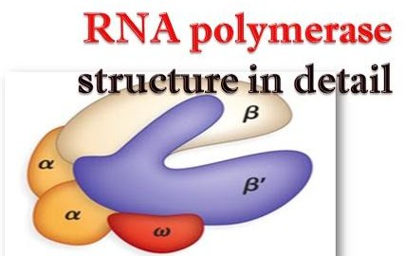
: L'ENZYME DE LA TRANSCRIPTION: L'ARN POLYMERASE
  : L’ARN POLYMERASE PROCARYOTE
COURS GENETIQUE I / Pr Ouldim Karim /
2012 / TRANSCRIPTION

Slide 12
2 : L'ENZYME DE LA TRANSCRIPTION: L'ARN POLYMERASE
La polymérase se fixe au promoteur par l'intermédiaire de la sous-unité sigma. Cette dernière quitte le complexe polymérasique dès que la transcription est initiée
COURS GENETIQUE I / Pr Ouldim Karim /
2012 / TRANSCRIPTION

Slide 13
2 : L'ENZYME DE LA TRANSCRIPTION: L'ARN POLYMERASE
2-2 : LES ARN POLYMERASES EUCARYOTES
Trois enzymes ARN polymérases catalysent les réactions de transcription chez les eucaryotes.
ARN pol I 🡪 ARNr
ARN pol II 🡪 ARNm et Sn ARN
ARN pol III 🡪 ARNt et ARNr 5S
Les ARN polymérases eucaryotes ne nécessitent pas de facteur sigma δ. Elles assurent la transcription mais aussi la séparation des deux brins de l’ADN.

Slide 14
L’ARN polymérase, parcourt le brin matrice et ajoute les bases en respectant la complémentarité des bases:
Brin d’ADN matrice
3’
A
T
C
G
5’
U
A
G
C
Brin d’ARN synthétisé
5’
3’

Slide 15
3 : MECANISME DE LA TRANSCRIPTION
  : INITIATION DE LA TRANSCRIPTION
    : Le site d'initiation: C A T 3-1-2 : Le promoteur
  : ELONGATION DE LA TRANSCRIPTION
  : LA TERMINAISON

Slide 16
3 : MECANISME DE LA TRANSCRIPTION
3-1 : INITIATION DE LA TRANSCRIPTION
3-1-1 : Le site d'initiation: C A T
L’ARN polymérase commence la transcription au début du 1er exon du gène. Ce site est dit site d’initiation de la transcription. Généralement, c’est une Adénine entourée d’une Cytosine et d’une Thymine. Ce site d’initiation est marqué «0»

Slide 17
: MECANISME DE LA TRANSCRIPTION
  : INITIATION DE LA TRANSCRIPTION
3-1-2 : Le promoteur
C’est la zone de fixation de l’ARN polymérase dans la région 5′ en amont du gène.
Il comporte deux séquences consensus (Conservées) :
La boite TATA « TATA box » ou boite de GOLDBERG-HOGNESS. C’est une séquence de 5 à 7 bases situées à 30 bases en amont du site d'initiation de la transcription.
La boite "CAAT" plus en amont, à - 70 bases.
Les mutations de ces séquences perturbent l’efficacité de la transcription :
Mutation Up augmente le niveau de la transcription
Mutation Down diminue le niveau de la transcription

Slide 18
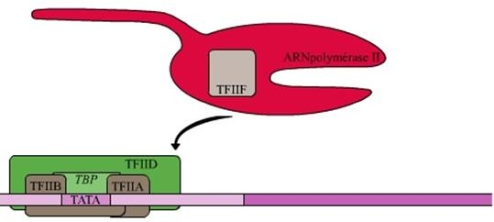
L' ARN pol des eucaryotes ne reconnaît pas seule le promoteur proximal.
Elle le fait par l ' intermédiaire de facteurs protéiques appelés facteurs de transcription
La liaison du complexe de transcription au promoteur proximal provoque l'ouverture
et le déroulement des deux brins de l ' ADN, tout en indiquant le brin qui va être transcrit.
COURS GENETIQUE I / Pr Ouldim Karim /
2012 / TRANSCRIPTION

Slide 19
3 : MECANISME DE LA TRANSCRIPTION
3-2 : ELONGATION DE LA TRANSCRIPTION
L’ARN polymérase glisse le long du gène et catalyse la transcription de l’ARN, depuis le site d’initiation jusqu’au signal de terminaison de la transcription.
L’élongation est relativement lente ≈ 50 bases/s (chez les procaryotes), pas très fidèle et sans mécanisme de réparation.

Slide 20
3 : MECANISME DE LA TRANSCRIPTION
3-3 : LA TERMINAISON
Le transcrit primitif s’interrompe à différents sites en aval du gène.
Les signaux de terminaison de la transcription sont peu connus. La structure secondaire du
messager interviendrait ainsi que certains facteurs protéiques.
L’ARN polymérase bactérienne s’arrête, quand la structure secondaire de l’ARNm forme une séquence en épingle à cheveux, suivie d’une séquence poly U.

Slide 21
4 : MATURATION DE L'ARN MESSAGER
  : LE CAPPING EN 5‘
  : COUPURE NUCLEOLYTIQUE ET POLYADENYLATION EN 3'
  : L'EPISSAGE "Splicing"

Slide 22
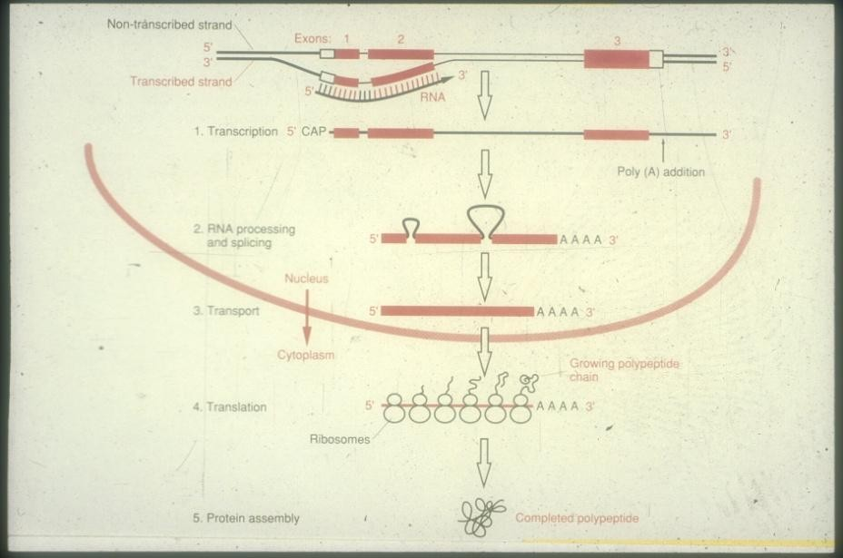
4 : MATURATION DE L'ARN MESSAGER
Tous les ARNm sont transcrits à partir de gène de structure. C’est à dire des gènes codant pour des protéines. La transcription aboutie à la synthèse d’un ARN pré messager (ARN immature ou transcrit primitif) qui correspond à la copie fidèle d’un brin d’ADN en ARN (exons et introns compris)
Avant la sortie du noyau, le transcrit primitif va subir une série de modification qui vont le rendre traductible par les ribosomes.

Slide 23
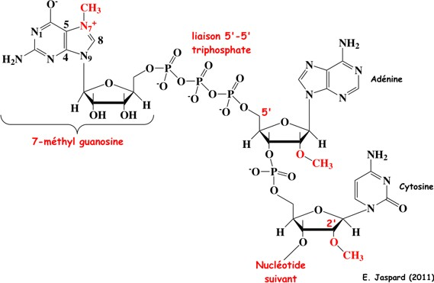
4 : MATURATION DE L'ARN MESSAGER
4-1 : LE CAPPING EN 5'
Première étape de la maturation, elle
consiste en la fixation d’un
« chapeau » ou « cap » à l’extrémité 5′ de l’ARNm. Ce chapeau est un nucléotide: l'acide guanilique méthylé sur l'azote en position 7 de la
guanine. Cette fixation est de type 5′
- 5′ triphosphate.
La présence du cap est indispensable à la traduction ultérieure de l’ARNm.
Rôle de la coiffe
  Aide la cellule à différencier l’ARNm des autres types d’ARN
  Se lie à une protéine (CBC) pour l’exportation de l’ARNm vers le cytoplasme

Slide 24
4 : MATURATION DE L'ARN MESSAGER
4-2 : COUPURE NUCLEOLYTIQUE ET POLYADENYLATION EN 3'
Le transcrit primitif subit une action nucléolytique qui élimine tous les nucléotides en aval du dernier exon.
La séquence AAUAAA est une séquence de reconnaissance pour cette coupure.

Slide 25
4 : MATURATION DE L'ARN MESSAGER
4-2 : COUPURE NUCLEOLYTIQUE ET POLYADENYLATION EN 3'
Poyadénylation en 3’
Après synthèse, les ARNm sont clivés en aval d’une séquence AAUAAA (site de reconnaissance pour la coupure)
L'enzyme polyA polymérase va allonger l'extrémité 3' de l'ARNm par une séquence de plusieurs bases A.
⇨250 A chez les mammifères et 100 chez les eucaryotes .
La protéine PABP (PolyA Binding Protein) se fixe à la queue polyA au niveau de sa partie N-terminale (1 tous les 10-20pb)
⇨rôle de protection???, stabilisation??? initiation de la traduction???

Slide 26
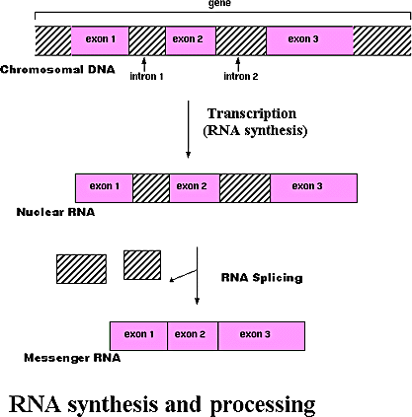
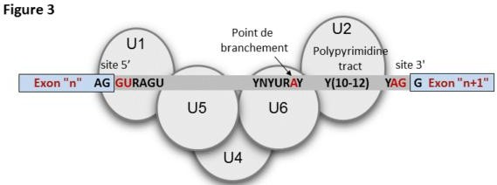
4 : MATURATION DE L'ARN MESSAGER
4-3 : L'EPISSAGE "Splicing":
C'est une étape importante de la maturation de l'ARNm.
L'épissage élimine toutes les séquences introniques du
transcrit primaire avec ligature ordonnée des exons.
L'épissage nécessite:
Des séquences consensus aux extrémités des introns GU en 5' et AG en 3'.
L'intervention de protéines et de Sn ARN qui forment le
spliceosome.
Des ARN qui ont une activité catalytique: Ribozymes.
Les processus de maturation aboutissent à un ARNm mature, cytoplasmique et traductible.
COURS GENETIQUE I / Pr Ouldim Karim /
2012 / TRANSCRIPTION

Slide 27
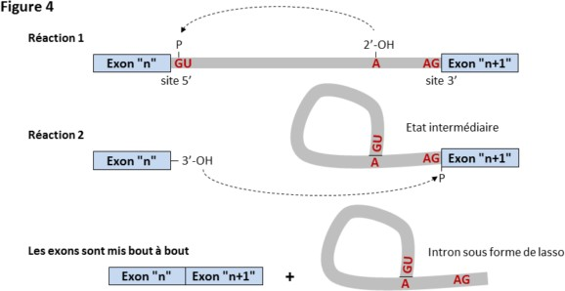
4 : MATURATION DE L'ARN MESSAGER
4-3 : L'EPISSAGE "Splicing":

Slide 28
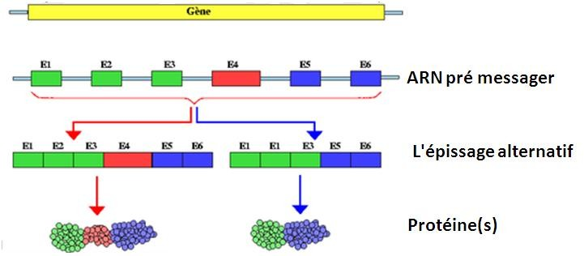
4 : MATURATION DE L'ARN MESSAGER
4-3 : L'EPISSAGE "Splicing":
L'épissage alternatif:
plusieurs maturations différentes produisent des ARNm différents à partir du même
transcrit primaire.

Slide 29
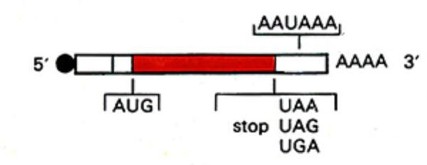
4 : MATURATION DE L'ARN MESSAGER
4-3 : L'EPISSAGE "Splicing":
Un ARNm mature comprend:
Cap
Une séquence « Leader » en 5’ non traduite. Elle porte l’information nécessaire à l’initiation de la traduction.
Une séquence codante sera traduite en AA pour former le
polypeptide.
Une séquence « queue » non traduite.

